Slide 1
Нормативная база для обеспечения качественного строительства цементобетонных покрытий и оснований автомобильных дорог
Беспалов Сергей Геннадьевич
Начальник управления исследований дорожно-строительных материалов ФАУ «РОСДОРНИИ»

Slide 2

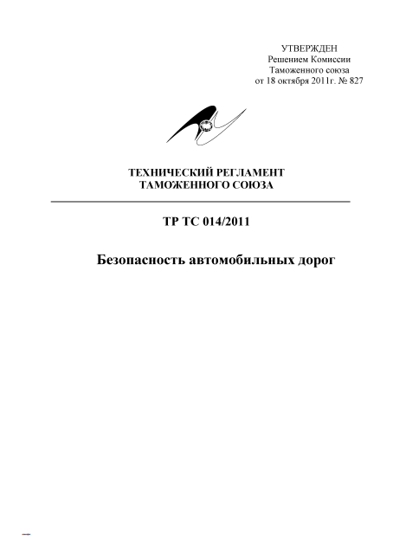
Перечень нормативно-технических документов в дорожном хозяйстве
В настоящее время в Российской Федерации действует договор о Евразийском экономическом Союзе, ратифицированный Федеральным законом от 03.10.2014 № 279-ФЗ «О ратификации Договора о Евразийском экономическом союзе» (далее – Договор).
Во исполнение Договора минимально необходимые требования безопасности к автомобильным дорогам и процессам их проектирования, строительства, реконструкции, капитального ремонта и эксплуатации, а также формы и порядок оценки соответствия этим требованиям установлены техническим регламентом Таможенного союза «Безопасность автомобильных дорог» ТР ТС 014/2011 (далее – ТР ТС 014/2011), утвержденным решением Комиссии Таможенного союза от 18.10.2011 № 827.
Решением Коллегии Евразийской экономической комиссии от 18.09.2012 № 159 утверждены Перечни стандартов,
в результате применения которых на добровольной основе обеспечивается соблюдение требований ТР ТС 014/2011.

Slide 3
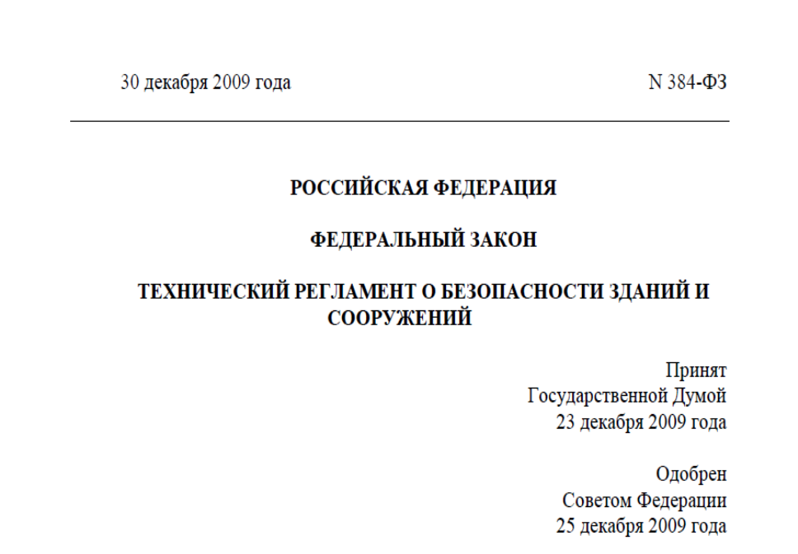
Сферы технического регулирования ТР ТС 014/2011 и Технического регламента о безопасности зданий и сооружений ФЗ-384
Автомобильные дороги общего пользования, за исключением улиц населенных пунктов, а также дорожно-строительные материалы и изделия, независимо от места применения
Автомобильные дороги необщего пользования и улицы населенных пунктов

Slide 4
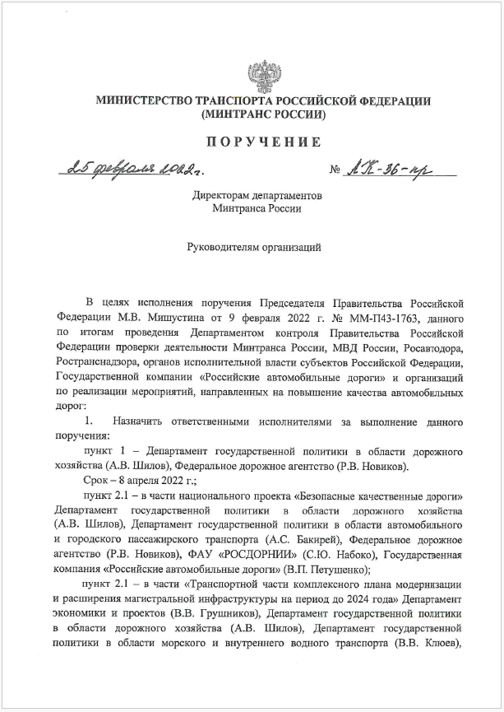
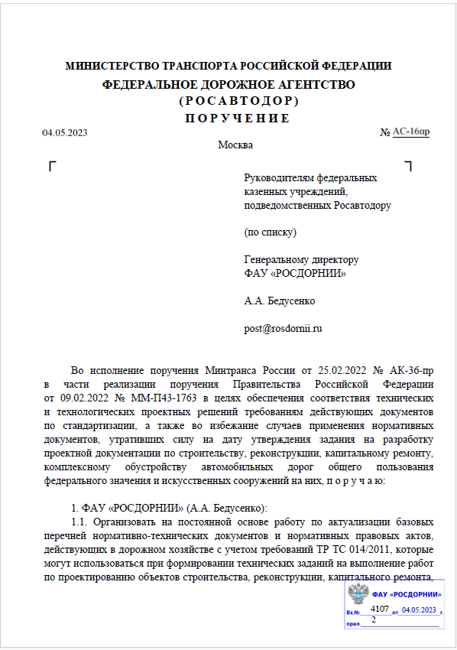
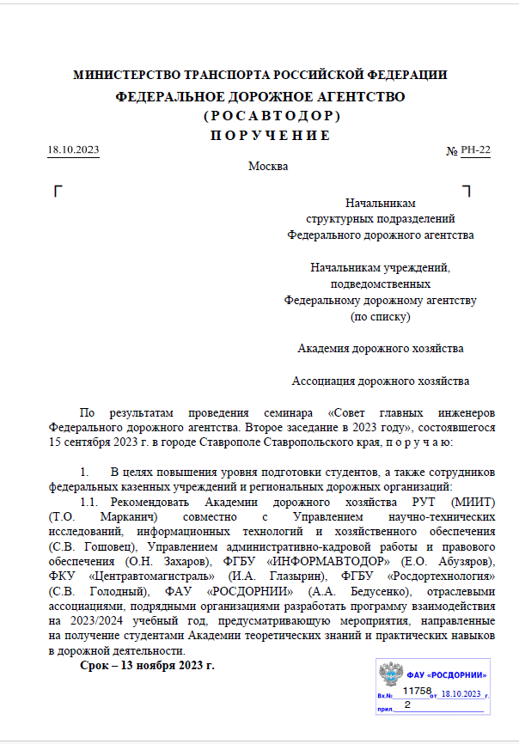
Перечень нормативно-технических документов в дорожном хозяйстве
В целях повышения информационного обеспечения заказчиков дорожных работ, а также повышения качества и производства дорожных работ
с учетом требований ТР ТС 014/2011 ФАУ «РОСДОРНИИ» в 2022 году
на основе анализа национальной программы стандартизации разработан базовый Перечень нормативно-технических документов, действующих
в дорожном хозяйстве, и в настоящее время продолжается работа
по актуализации данного перечня.
Пунктом 7.1 поручения Министерства транспорта Российской Федерации от 25.02.2022 № АК-36-пр установлена необходимость на регулярной основе доводить до субъектов Российской Федерации актуальный Перечень
посредством СОУ «Эталон» (ежеквартально).
На основании поручений Федерального дорожного агентства
от 04.05.2023 № АС-16пр и от 18.10.2023 № РН-22 установлена необходимость на постоянной основе проводить работу по актуализации Перечня.
Сведения об актуализации Перечня ежемесячно направляются
в Федеральное дорожное агентство, Федеральные казенные учреждения, подведомственные Росавтодору, а также ежеквартально
в Государственную компанию «Автодор» для использования в работе.

Slide 5
Перечень нормативно-технических документов в дорожном хозяйстве
В Перечень входят документы по стандартизации, действующие в дорожном хозяйстве (ГОСТ, ГОСТ Р, ПНСТ, ТС, СП*), разработанные в развитие требований ТР ТС 014/2011 или гармонизированные с ними:
Перечни стандартов на технические требования и на методы испытаний и измерений, обеспечивающие требования Таможенного союза «Безопасность автомобильных дорог»
(ТР ТС 014/2011), утвержденные Решением Коллегии Евразийской экономической комиссии
от 18 сентября 2012 г. № 159 (количество – 214 и 159 стандартов)
373
стандарта
ГОСТ, ГОСТ Р, ПНСТ, ТС, ОДМ и СП*, разработанные и гармонизированные с требованиями
ТР ТС 014/2011 (указано количество в базовом перечне)
579
документов
Перечень из распоряжения Правительства Российской Федерации от 04.11.2017 № 2438-р
(о безопасности дорожного движения) – ГОСТ, ГОСТ Р, СП*
34
документа
* СП в рамках ТР ТС 014/2011 применяются только в части, не противоречащей ТР ТС 014/2011 и ГОСТ из соответствующих перечней

Slide 6
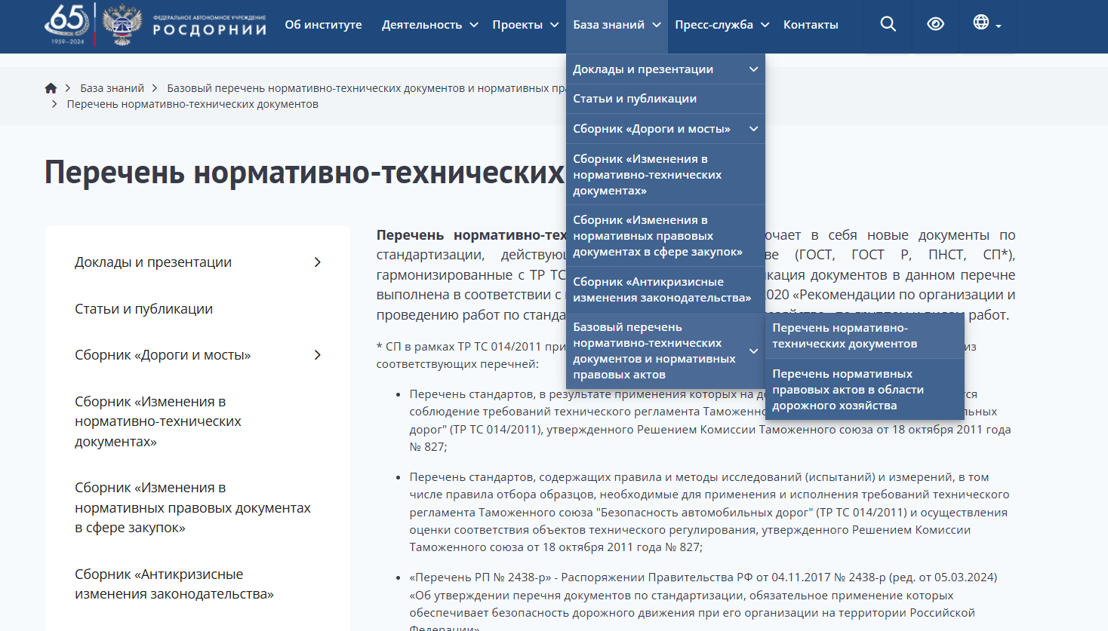

Актуализированный перечень НТД
Ознакомиться с актуализированным перечнем нормативно-технической документации можно на официальном сайте ФАУ «РОСДОРНИИ» или по QR-коду.

Slide 7

Классификация Перечня нормативно-технических документов в дорожном хозяйстве
Документы по стандартизации, содержащиеся в Перечне, классифицированы в зависимости от процессов, видов дорожных работ и материалов в соответствии с ОДМ 218.1.002-2020 «Рекомендации по организации и проведению работ по стандартизации в сфере дорожного хозяйства»
1. Общетехнические документы (основополагающие)
2. Изыскания
3. Проектирование
4. Строительство и реконструкция
5. Капитальный ремонт
6. Эксплуатация (текущий ремонт (ремонт) и содержание)
7. Диагностика
8. Дорожно-строительные материалы:
грунты;
каменные материалы;
органические вяжущие;
неорганические вяжущие;
геосинтетические материалы;
материалы для дорожной разметки;
асфальтобетон;
цементобетон;
вторичные материалы;
материалы для гидроизоляции;
противогололедные материалы;
другое (в части дорожно-строительных материалов)
9. Изделия
10. Информационно-управляющие системы
11. Другое (в части дорожной деятельности)
12. Фиксация и устранение дефектов дорожного полотна и элементов обустройства

Slide 8
Классификация Перечня нормативно-технических документов в дорожном хозяйстве
Дорожно-строительные материалы
Цементобетон
ГОСТ Р 59300-2021 «Дороги автомобильные общего пользования. Смеси бетонные для устройства слоев оснований
и покрытий. Технические условия»;
ГОСТ Р 59301-2021 «Дороги автомобильные общего пользования. Смеси бетонные для устройства слоев оснований
и покрытий. Методы испытаний»;
ГОСТ Р 59302-2021 «Дороги автомобильные общего пользования. Смеси бетонные для устройства слоев оснований
и покрытий. Правила подбора состава»;
ГОСТ Р 59628-2021 «Дороги автомобильные общего пользования. Жесткие дорожные одежды. Типовые конструкции»;
ГОСТ Р 70362-2022 «Дороги автомобильные общего пользования. Бетоны для устройства слоев оснований
и покрытий. Технические условия»;
ГОСТ Р 70363-2022 «Дороги автомобильные общего пользования. Бетоны для устройства слоев оснований
и покрытий. Методы испытаний»;
ГОСТ Р 70364-2022 «Дороги автомобильные общего пользования. Бетоны для устройства слоев оснований
и покрытий. Правила производства работ»

Slide 9
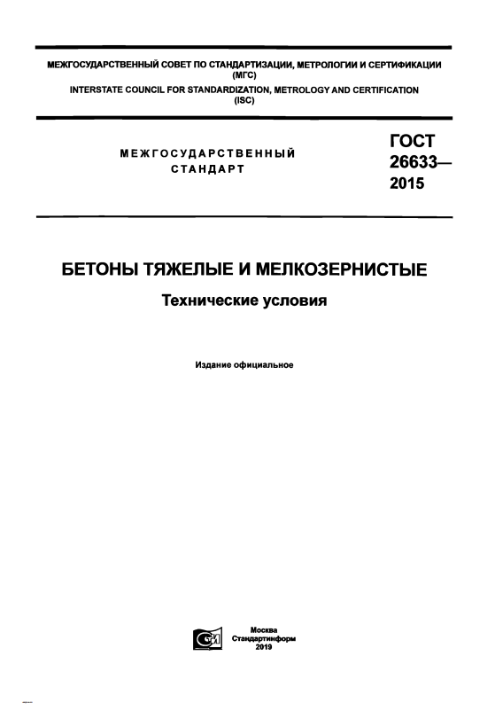
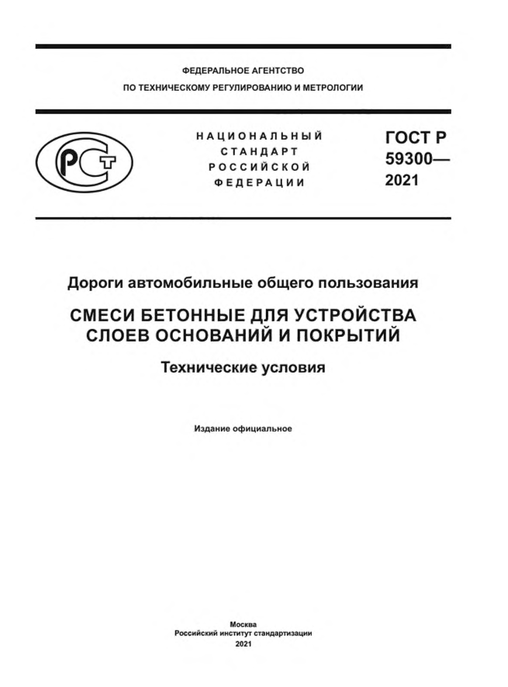
Требования к материалам для бетона

Slide 10
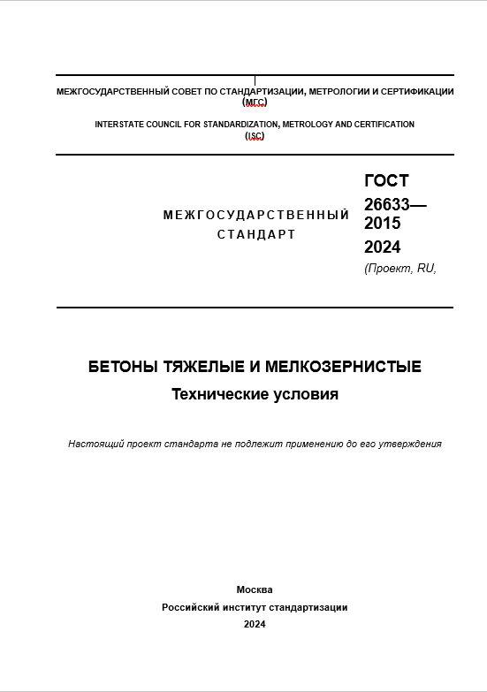
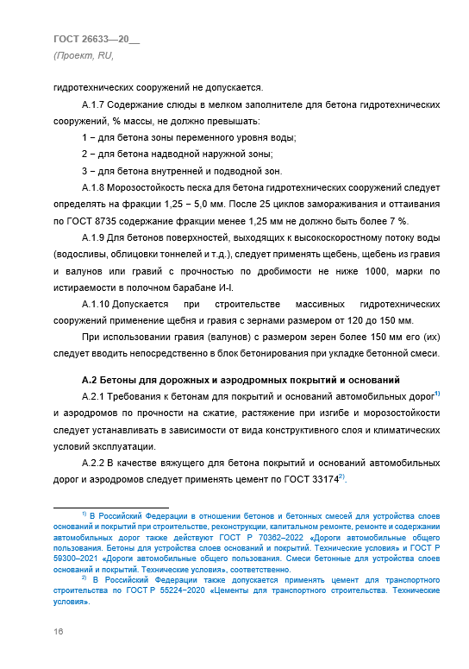
Проект изменения ГОСТ 26633-2015 «Бетоны тяжелые и мелкозернистые. Технические условия»
Проект
Приложение А (обязательное)
Дополнительные требования к бетонам, предназначенным для различных областей строительства, и материалам для их приготовления
А.2 Бетоны для дорожных и аэродромных покрытий и оснований
¹⁾ В Российский Федерации в отношении бетонов и бетонных смесей для устройства слоев оснований и покрытий при строительстве, реконструкции, капитальном ремонте, ремонте и содержании автомобильных дорог действуют ГОСТ Р 70362–2022 «Дороги автомобильные общего пользования. Бетоны для устройства слоев оснований и покрытий. Технические условия» и ГОСТ Р 59300–2021 «Дороги автомобильные общего пользования. Смеси бетонные для устройства слоев оснований и покрытий. Технические условия», соответственно.

Slide 11
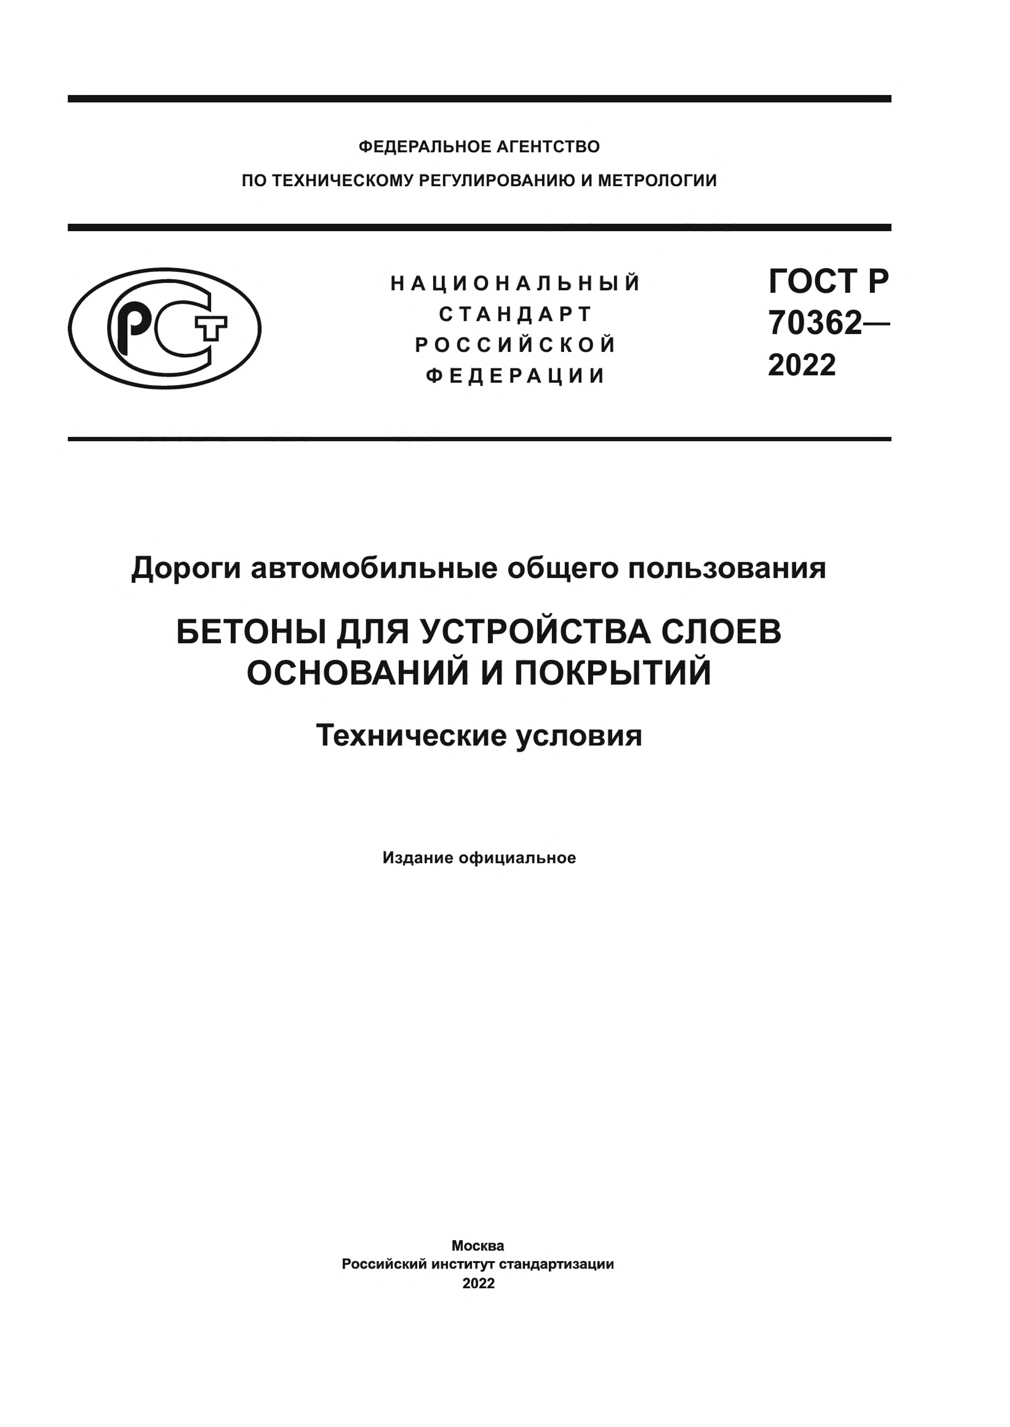
Требования к материалам для бетонной смеси и бетонам

Slide 12
НТД к материалам в соответствии с гост Р 59300-2021
Вяжущее
Цементы по ГОСТ 31108 «Цементы общестроительные. Технические условия» Цементы по ГОСТ 33174 «Дороги автомобильные общего пользования. Цемент. Технические требования» Цементы по ГОСТ Р 55224 « Цементы для транспортного строительства. Технические условия»
Мелкий заполнитель
Природный песок по ГОСТ 32824 «Дороги автомобильные общего пользования. Песок природный. Технические требования» Дробленый песок по ГОСТ 32730 «Дороги автомобильные общего пользования. Песок дробленый. Технические требования» Шлаковый песок по ГОСТ 32826 «Дороги автомобильные общего пользования. Щебень и песок шлаковые. Технические требования»

Slide 13
Требования материалам в соответствии с ГОСТ Р 59300-2021
Крупный заполнитель
ГОСТ 32703 «Дороги автомобильные общего пользования. Щебень и гравий из горных пород. Технические требования» ГОСТ 32826 «Дороги автомобильные общего пользования. Щебень и песок шлаковые. Технические требования»
Пылевидные и глинистые частицы: для однослойных покрытий и верхнего слоя двухслойных покрытий – не более 2 % для нижнего слоя двухслойных покрытий и оснований автомобильных дорог – не более 3 %
Зерна пластинчатой (лещадной) и игловатой формы: для оснований: не более 25% (Л25) для покрытий: не более 15% (Л15)
Дробимость не ниже: - для покрытий: Щебень из изверженных или метаморфических пород 1200 / Щебень из гравия 1000 / Щебень из осадочных пород 800 - для оснований: Щебень из изверженных или метаморфических пород 800 / Щебень из гравия 600 / Щебень из осадочных пород 400
Сопротивление дроблению и износу не ниже: - для покрытий: Щебень из изверженных или метаморфических пород И-3 (20-25) Щебень из гравия И-3 (20-25) Щебень из осадочных пород И-4 (25-30) - для оснований: Щебень из изверженных или метаморфических пород И-4 (25-30) Щебень из гравия И-4 (25-30) Щебень из осадочных пород И-4 (25-30)

Slide 14
Показатели бетонов по ГОСТ Р 70362-2022 «Дороги автомобильные общего пользования. Бетоны для устройства слоев оснований и покрытий. Технические условия»
Прочность на сжатие
Основные
Приемо-сдаточные
Прочность на растяжение
при изгибе
Прочность на растяжение
при раскалывании
Морозостойкость
Дополнительные
Периодические
Водонепроницаемость
Истираемость

Slide 15
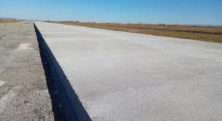
Приемка бетонов по прочности
Конструкция, подлежащая приемке по прочности:
ограничена швами бетонирования
уложена в течение не более 1 суток
уложена при непрерывном бетонировании
уложена из бетонной смеси одного номинального состава

Slide 16
Общая схема приемки бетона конструкции по прочности
Определение контрольных участков
Определение единичного значения прочности на контрольном участке
Определение фактического класса бетона и приемка по прочности
Определение характеристик однородности прочности бетона по всей конструкции

Slide 17
Методы испытаний
Наименование показателя | Метод испытания
Прочность разрушающими методами | ГОСТ Р 70363-2022 «Дороги автомобильные общего пользования. Бетоны для устройства оснований и покрытий. Методы испытаний»
Прочность прямыми неразрушающими методами | ГОСТ 22690-2015 «Бетоны. Определение прочности механическими методами неразрушающего контроля»
Прочность косвенными неразрушающими методами | ГОСТ 22690-2015 «Бетоны. Определение прочности механическими методами неразрушающего контроля», ГОСТ 17624-2021 «Бетоны. Ультразвуковой метод определения прочности»
Морозостойкость | ГОСТ Р 70363-2022 «Дороги автомобильные общего пользования. Бетоны для устройства оснований и покрытий. Методы испытаний»
Водонепроницаемость | ГОСТ Р 70363-2022 «Дороги автомобильные общего пользования. Бетоны для устройства оснований и покрытий. Методы испытаний»
Истираемость G_{pt} | ГОСТ Р 70363-2022 «Дороги автомобильные общего пользования. Бетоны для устройства оснований и покрытий. Методы испытаний»

Slide 18
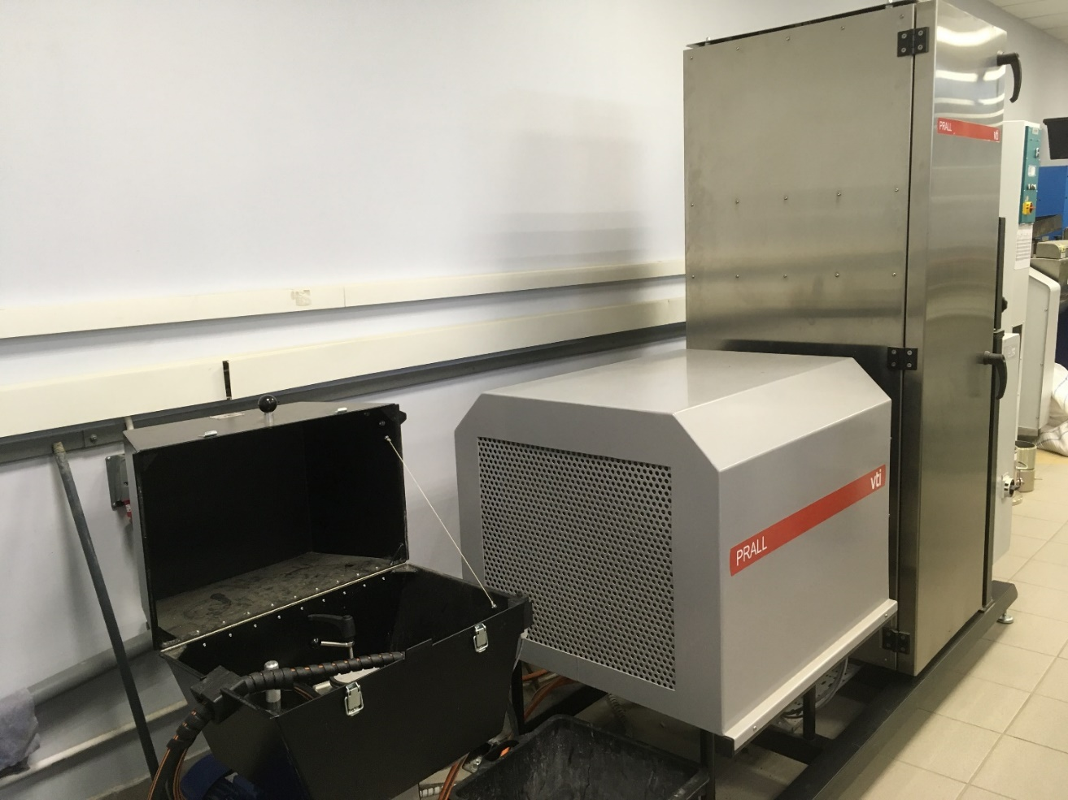
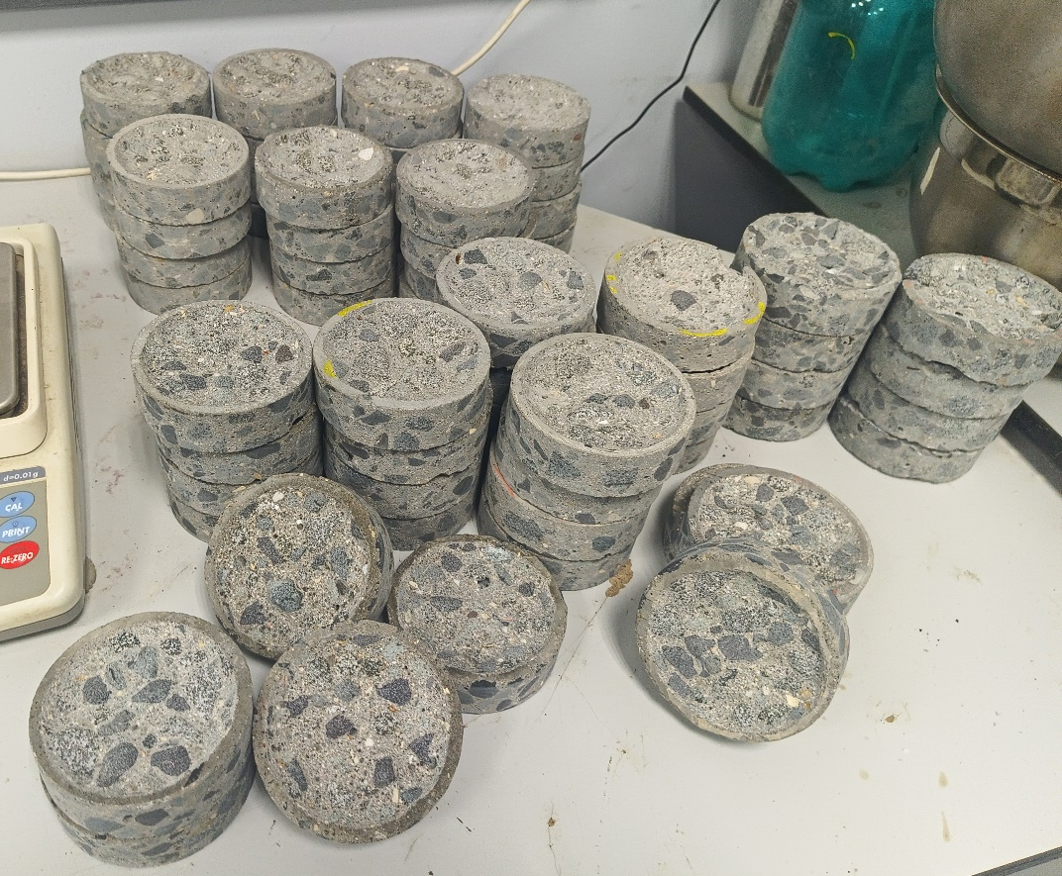
Определение истираемости G_{pt}
Установка для определения истираемости
Prall-test
Образцы бетона после определения истираемости G_{pt}

Slide 19
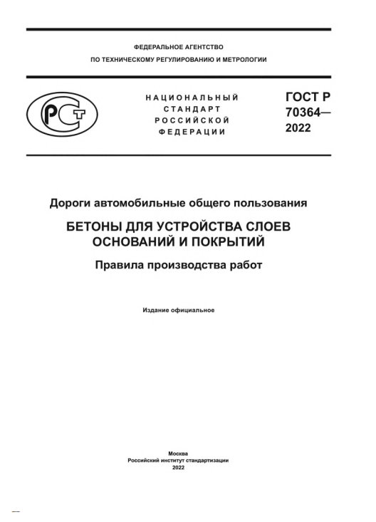
Правила производства работ
ГОСТ Р 70364-2022
«Дороги автомобильные общего пользования.
Бетоны для устройства слоев оснований и покрытий. Правила производства работ»

Slide 20
Правила производства работ. Структура
ГОСТ Р 70364-2022 включает следующие разделы:
Конструкции цементобетонных покрытий и оснований
Требования к материалам
Организация строительства и подготовительные работы перед укладкой бетонной смеси
Приготовление и транспортирование бетонной смеси
Устройство однослойных покрытий и оснований бетоноукладчиками со скользящими формами
Устройство двухслойных цементобетонных покрытий бетоноукладчиками со скользящими формами
Строительство бетонных оснований асфальтоукладчиками (укатываемый бетон)
Строительство бетонных оснований и покрытий вручную с применением средств малой механизации
Текстурирование поверхности свежеуложенного бетона
Уход за свежеуложенным бетоном
Устройство деформационных швов
Контроль качества

Slide 21
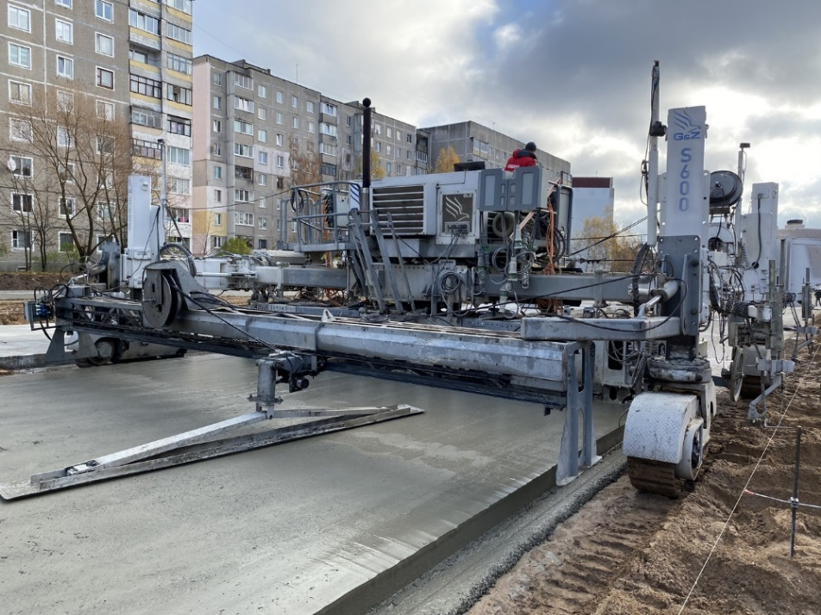
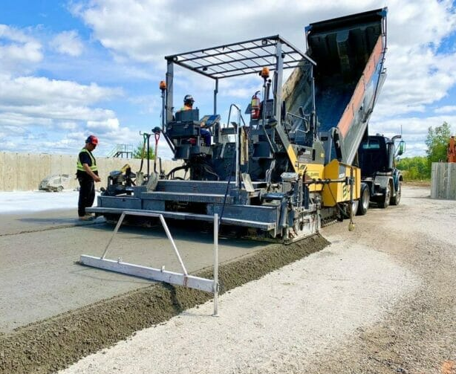
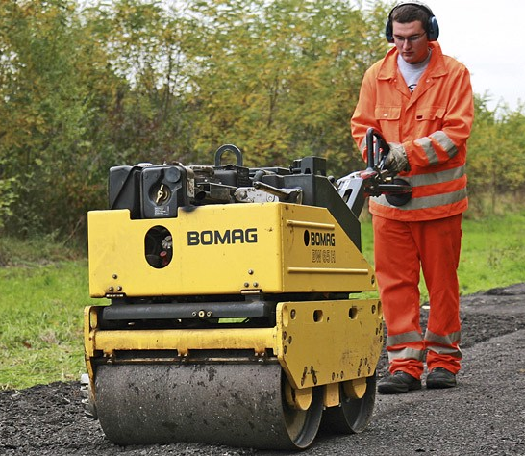
Устройство покрытий и оснований
Устройство однослойных покрытий и оснований,
а также двухслойных покрытий бетоноукладчиками со скользящими формами
Строительство бетонных оснований асфальтоукладчиками (укатываемый бетон)
Строительство бетонных оснований и покрытий вручную с применением средств малой механизации

Slide 22
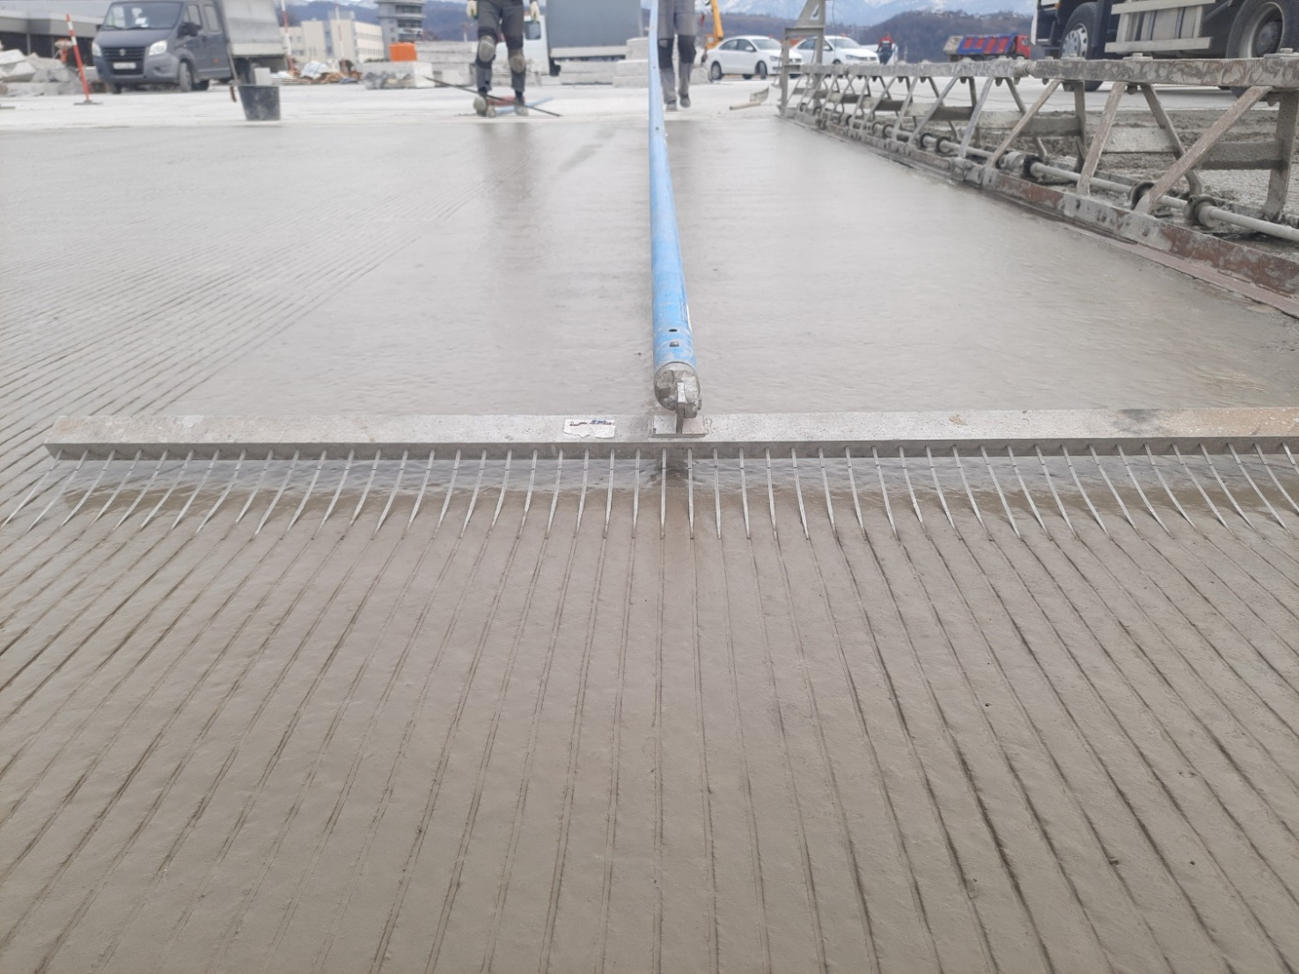
Текстурирование поверхности свежеуложенного бетона
Искусственную шероховатость (текстуру) наносят на цементобетонное покрытие
с целью обеспечения безопасности дорожного движения и удаления воды для исключения аквапланирования, а также для получения требуемого коэффициента сцепления колес транспортных средств
с цементобетонными покрытиями.
Текстурирование подразделяется на:
линейное текстурирование поверхности;
получение текстуры «бетон с обнаженным заполнителем».

Slide 23
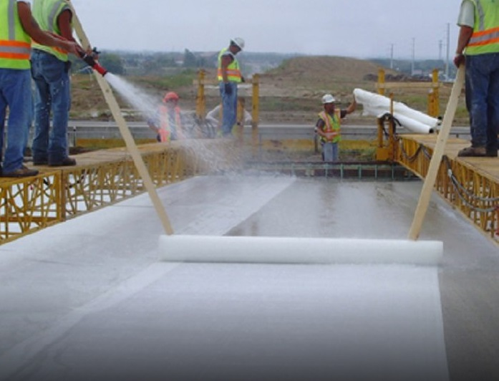
Уход за свежеуложенным бетоном
Уход за свежеуложенным бетоном покрытия осуществляют сразу же после нанесения на его поверхность искусственной шероховатости (текстуры), основания - после окончания отделки поверхности.
Уход за свежеуложенным бетоном проводят с помощью пленкообразующих материалов либо полиэтиленовой пленки или слоя геосинтетического материала.
Уход за бетоном покрытия осуществляют до набора бетоном не менее 70% от проектной прочности, если иное требование не указано
в проектной или технологической документации.

Slide 24
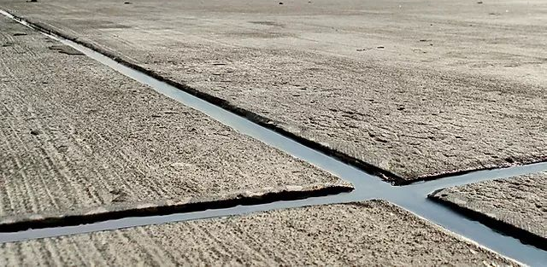
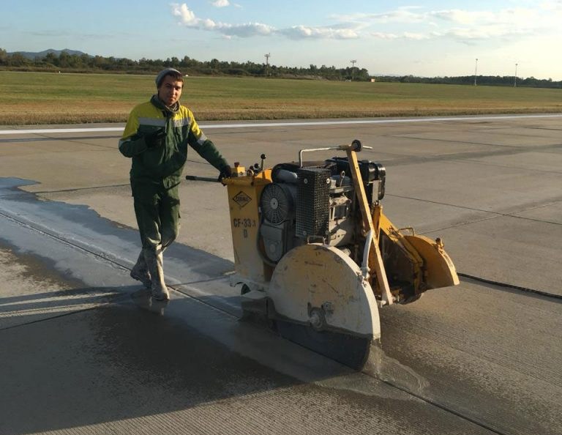
Устройство деформационных швов
Устройство бетонных швов в бетонном покрытии необходимо для предотвращения неконтролируемого растрескивания бетона, вызванного усадкой
и температурными деформациями. Швы служат для направления и контроля деформаций, обеспечивая целостность конструкции.
Технология устройства швов:
Нарезка швов.
Герметизация швов.
Заполнение швов.

Slide 25
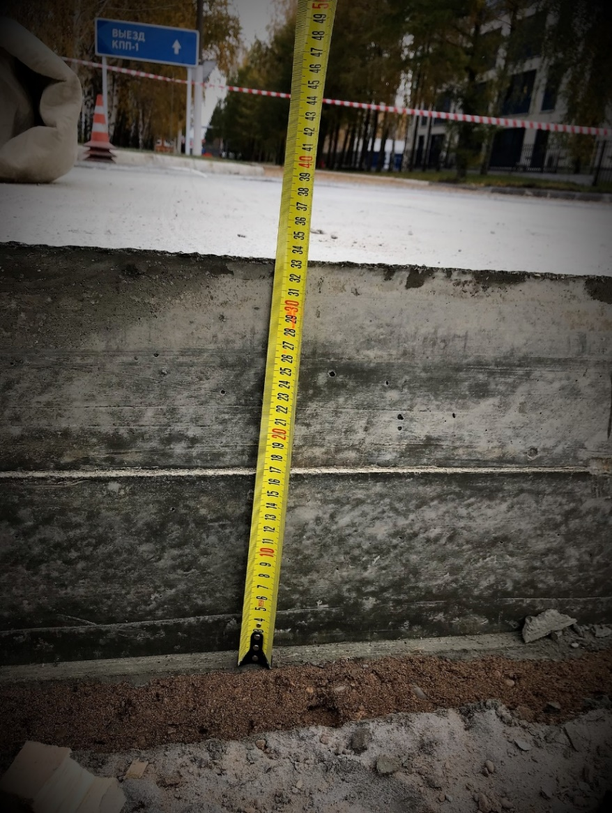

Контроль качества
Контроль качества подразделяется на:
Операционный контроль (подготовительные работы, укладка и уплотнение бетонной смеси, уход и шероховатость, деформационные швы).
Оценка соответствия выполненных работ (анализ документации
и лабораторные испытания).

Slide 26
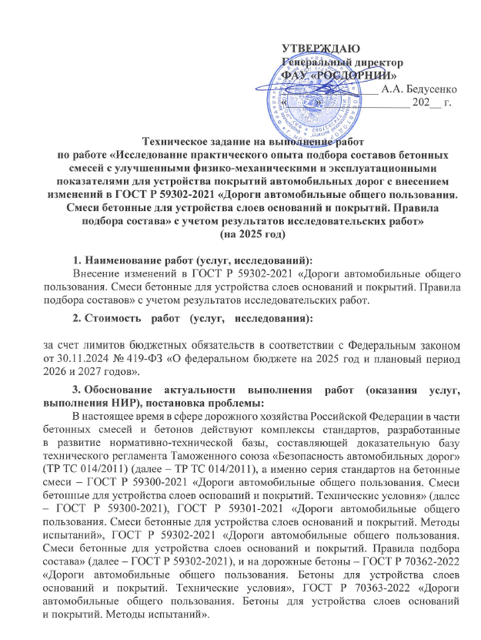
Разработка изменения №1 ГОСТ р 59302-2021
В настоящее время ФАУ «РОСДОРНИИ» проводит научно-исследовательскую работу на тему: «Исследование практического опыта подбора составов бетонных
смесей с улучшенными физико-механическими
и эксплуатационными показателями для устройства покрытий автомобильных дорог с внесением изменений
в ГОСТ Р 59302-2021 «Дороги автомобильные общего пользования. Смеси бетонные для устройства слоев оснований и покрытий. Правила подбора состава»
с учетом результатов исследовательских работ».

Slide 27
Разработка изменения №1 ГОСТ р 59302-2021
В рамках НИОКР проводились в том числе исследования влияния показателя истираемости G_{pt} от генезиса породы щебня и гранулометрического состава минеральной части цементобетонной смеси

Slide 28

Разработка изменения №1 ГОСТ р 59302-2021
Полученные результаты испытаний цементобетонов для устройства покрытий автомобильных дорог будут использованы
при разработке Изменений №1 ГОСТ Р 59302-2021, устанавливающих требования к правилам подбора составов с учетом особенностей эксплуатации конструктивных слоев дорожных одежд, в первую очередь слоев покрытий.
Проект «Разработка Изменения №1 ГОСТ Р 59302-2021» включен в перечень Программы национальной стандартизации Российской Федерации.

Slide 29


Спасибо за внимание

